Slide 1
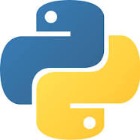
Conociendo Python
Autor : yonathan Harding

Slide 2

Historia de Python
Python fue creado en 1989 en el centurum Wiskunde & Informática (CWI) ,por el programador Guido Van Rossum .
EL nombre del lenguaje se inspiro en el programa de televisión de la BBC ” Python’s Flying Circus”.

Slide 3
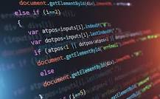
¿ Que es un lenguaje de programación ?
Es un leguaje de computadora que los programadores utilizan para comunicarse y desarrollar software, páginas web ,scripts u otros ,para que sean ejecutados en cualquier dispositivo

Slide 4
¿ Que es Python ?
Es un lenguaje de programación de amplia capacidad utilizado en el desarrollo de :
Aplicaciones web
Software
Ciencia de datos
Machine learning (ML)
Video juegos .
La mayoría de los desarrolladores hoy en día utilizan Python porque es eficiente y fácil de aprender, además de que se puede ejecutar en muchas plataformas .

Slide 5
Características de Python
Python posee muchas características importantes ,tanto para principiantes y expertos ,que deseen experimentar cosas nuevas.
Mencionaremos algunas características principales.
Es un lenguaje fácil de aprender
Integración y adaptación
Código abierto
Orientado a objeto
Programación de alto nivel
Portable

Slide 6
VENTAJAS Y DESVENTAJAS DE PYTHON
Ventajas
Desventajas
Al ser de código libre y gratuito mantiene bibliotecas y frameworks ,esto permite que una gran comunidad pueda aportar al desarrollo de código, esto ayuda a otros programadores a crear proyectos.
Python es multiplataforma ,ya que puede ser ejecutado en cualquier Sistema operativo .
Consume mucha memoria y espacio en el equipo ,por la variedad de datos que maneja.
El lenguaje es un poco lento ,al procesar tanta información .

Slide 7
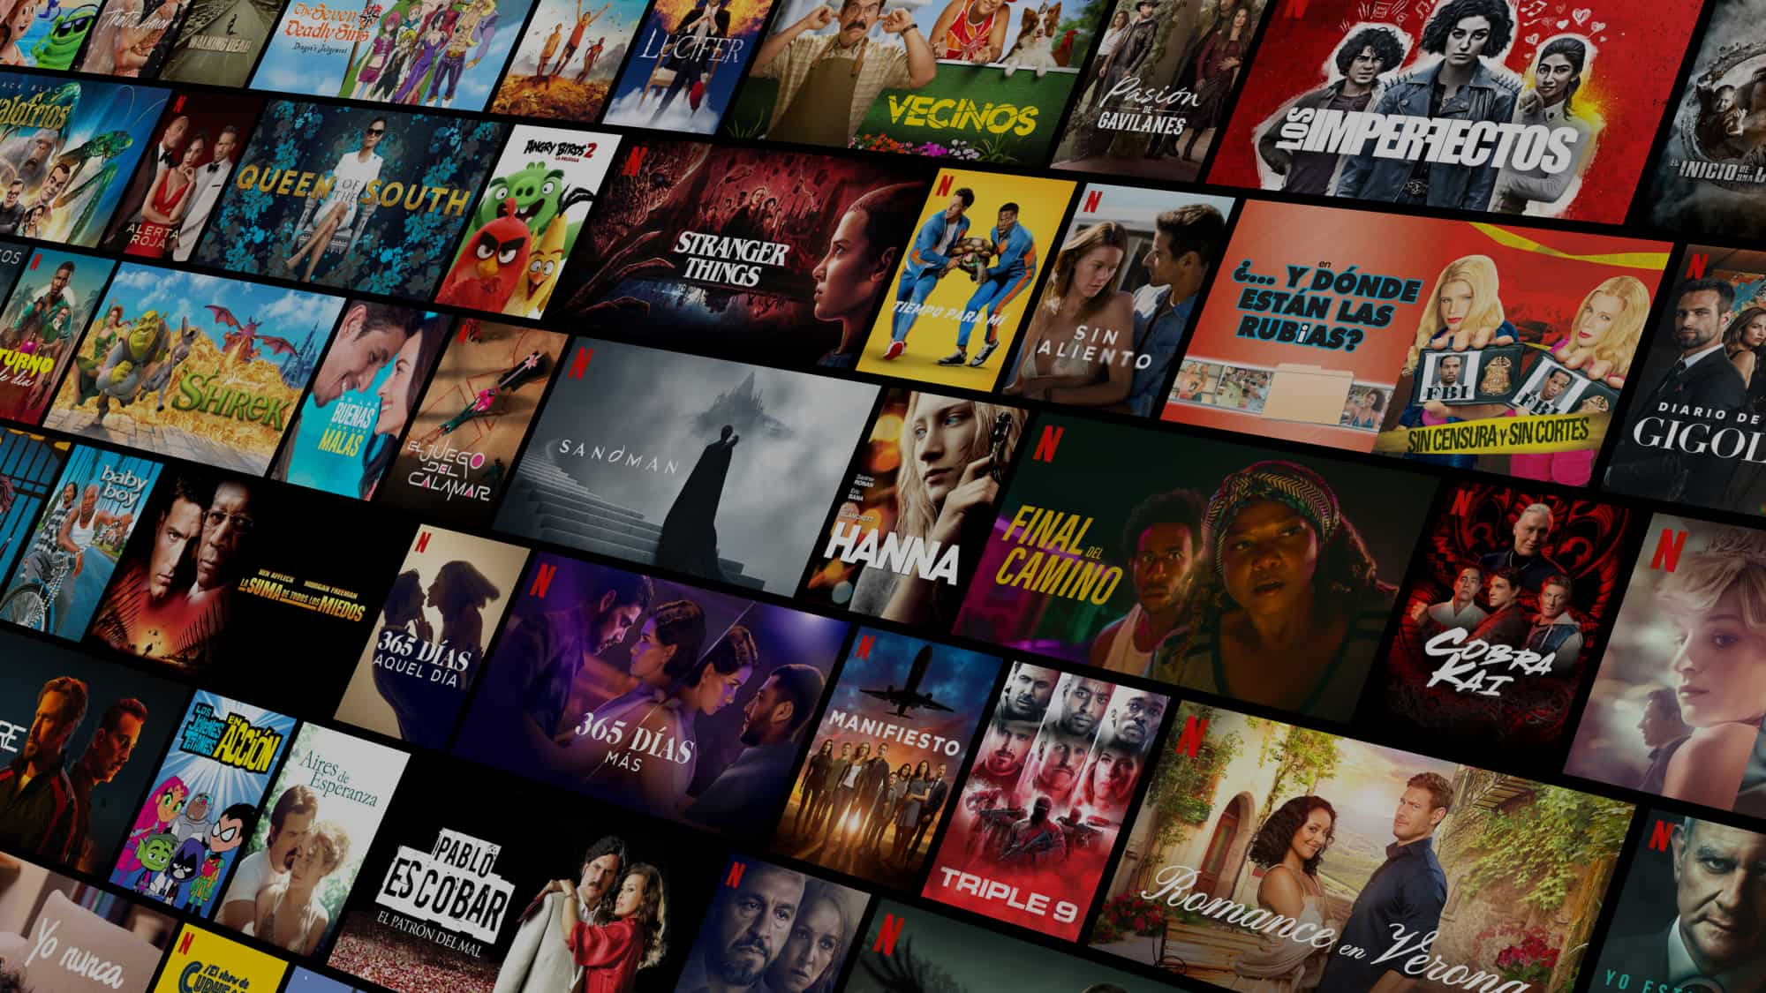
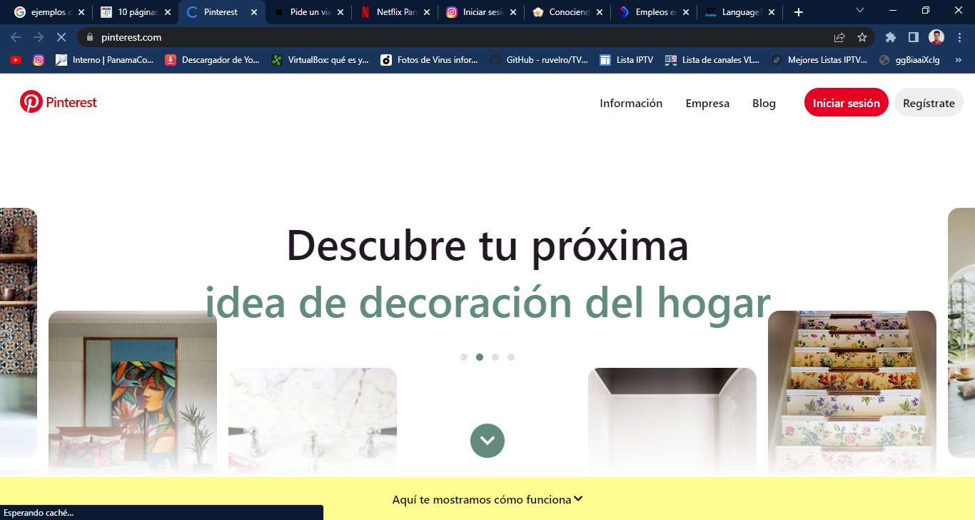
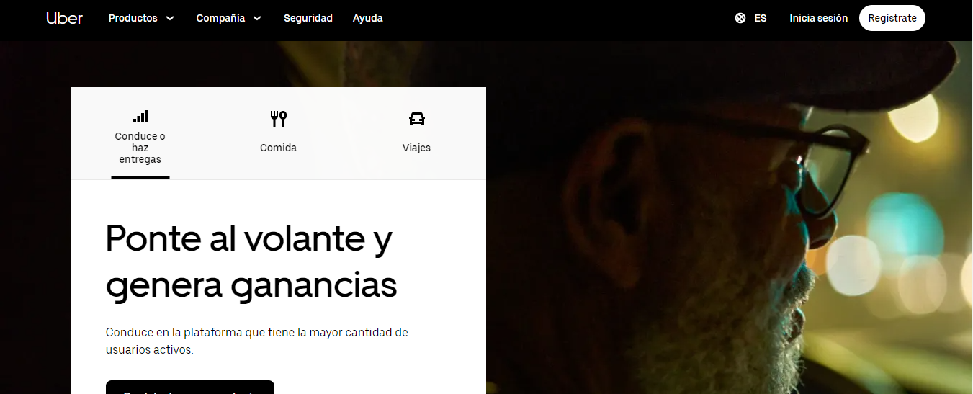
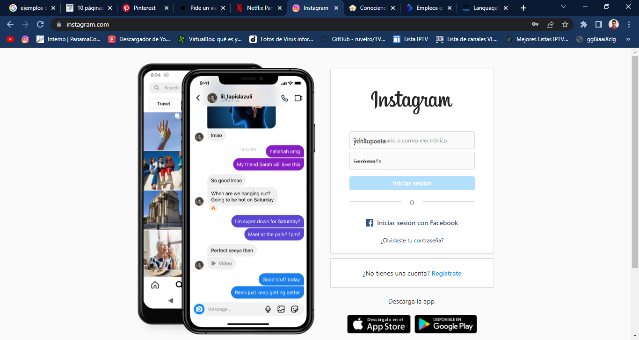
Algunos Sitios web creados con Python
Netflix
Pinterest
Uber
Instagram

Slide 8
¿Porque se recomienda utilizar Python?
Se recomienda utilizar Python por ser unos de los lenguaje de programación mas versátil que existen , se puede utilizar en diferentes campos ,desde programar aplicaciones ,hasta video juegos .
Su popularidad a aumentado ,atrayendo cada ves mas profesionales ,ya cuentan con una amplia comunidad ,los cuales brindan conferencias ,reuniones, organizan eventos donde aportan muchos conocimiento .
Desde esta dirección podemos descargar gratuitamente Python https://www.python.org/downloads/

Slide 9
Conclusión
Python siendo un lenguaje desarrollado bajo licencia gratuita de código abierto ,es de libre uso y distribución. Es fácil de aprender ,es la mejor opción a la hora de escoger un lenguaje ,para cualquier persona que desee incursionar al mundo de la programación .
Su crecimiento y aceptación es impresionante ya que actualmente es utilizado por empresas y plataformas como Google, Netflix, Youtube, Facebook, Instagram, Pinterest y la Nasa.
Muchas personas han optado por empezar a desarrollar su proyectos en este lenguaje , ya que les abre muchas puertas a nivel laboral .

Slide 10
Infografía
https://www.python.org//
Wikipedia/python

